Slide 1
A.Ü. GAMA MYO. Elektrik ve Enerji Bölümü
Temel elektronik
1. hafta

Slide 2
İÇİNDEKİLER
Yarı İletken Diyot Türleri

Slide 3
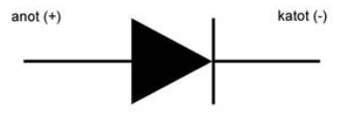
DİYOTLAR
Diyot , silisyum gibi yarı iletken maddenin P ve N olarak elde edilmiş iki türünün birleşiminden oluşan devre elemanıdır. Pozitif elektriksel özellik gösteren kutbu Anot , negatif elektriksel özellik gösteren kutbu Katot , olarak adlandırılır . Dİyotun en önemli elektriksel özelliği akımı tek yönde iletmesidir .
Sİlisyum (Si) diyotlarda iletime geçme gerilimi 0.7 V , Germanyum (Ge) diyotlarda 0.3 V ' tur.
Aşağıdaki görsellerde diyotun devre üzerinde gösterimi ve gerçekte nasıl karşımıza çıkabileceğinin bir örneği verilmiştir.
Diyot Gösterimi
Diyot Görünüş Örneği

Slide 4
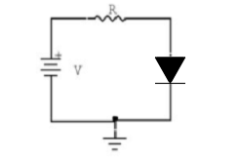
Diyotun Polarmalandırılması
PN birleşim yüzeyine sahip olan bir diyotun elektronik devrelerde iki türlü polarlandırılması söz konusudur . Bunlar ; doğru polarma ve ters polarmadır. Doğru poolarma altında diyot iletime geçerken ters polarma durumunda diyot yalıtımda kalacaktır.Aşağıda bu iki durum kısaca özetlenmiştir.
DOĞRU POLARMA
Doğru polarma bir diyotun içinden akım geçmesine izin verilen durumdur . Aşağıdaki şekilde bir Dc gerilim kaynağı PN birleşimine doğru polarma verecek şekilde bağlanmıştır . Dikkat edilecek olursa Dc gerilim kaynağının Negatif ucu N bölgesine , Pozitif ucu P bölgesine bağlanmıştır. Burada Dc gerilimin büyüklüğü diyotun eşik geriliminden daha büyük olması gerekir.

Slide 5
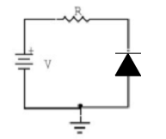
Diyotun Polarmalandırılması
TERS POLARMA
Ters polarma , bir diyotun içinden akım geçmesine izin verilmeyen durumdur . Aşağıdaki şekilde bir Dc gerilim kaynağı PN birleşimine ters polarma verecek şekilde bağlanmıştır. Dikkat edilecek olursa DC gerilim kaynağının negatif ucu P bölgesine pozitif ucu N bölgesine bağlanmıştır.
Şekilde görüldüğü gibi ters polarlanan diyotun üzerinde mikroamper düzeylerinde çok küçük bir akımın haricinde akım meydana gelmez . Gerilim veya akımın çok fazla gelmesi durumunda ters yönde bozulma meydana gelir . Diyot düz del halini alır.

Slide 6
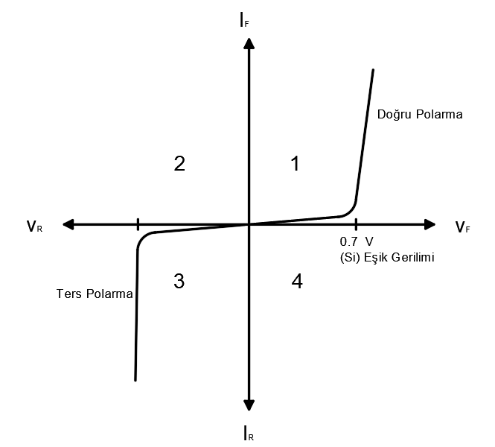
Diyot Karakteristiği
Diyot PN birleşiminden meydana gelen yarıiletken bir devre elemanıdır. Daha önce bahsettiğimiz gibi uçlarına bariyer gerilimini aşacak şekilde doğru polarma uygulanırsa elektrik akımını pozitif yönde geçirir . Eğer ters yönde bozulma geriliminden düşük bir gerilim uygulanırsa elektrik ileetmini gerçekleştirmez . Diyotun çalışma karakteristiği aşağıdaki şekilde verilmiştir.

Slide 7
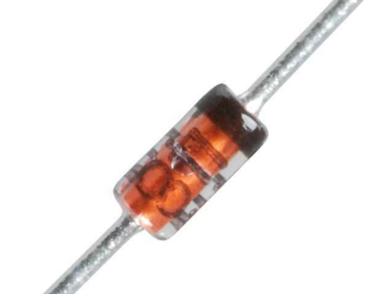
DİYOT ÇEŞİTLERİ
Özel Amaçlı Diyotlar
Elektronik devrelerde genel amaçlı diyotların dışında ayrıca özel amaçlı olarak kullanılan değişik diyot türleri bulunmaktadır. Özel amaçlı diyotların içinde en çok kullanılan diyot türleri zener diyotlar, ışık yayan diyotlar( LED'ler ) , lazer diyotlar , foto diyotlar , varikap diyotlar , şotki diyotlar , PIN diyotlar , tünel diyotlar ve güç diyotlarıdır.
Bu diyotlarla ilgili bilmemiz gerekenler aşağıda sıralanmıştır.
ZENER DİYOTLAR
Zener diyotlar genellikle değişen giriş gerilimlerine karşın çıkışta sabit bir referans gerilimi elde etmek amacıyla kullanılırlar . Referans gerilimleri güç kaynaklarında , voltmetrelerde ve diğer ölçü aletlerinde sıklıkla kullanılırlar.
Zener Diyot Gösterimi
Zener Diyot Örneği

Slide 8
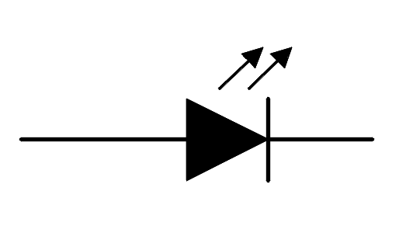
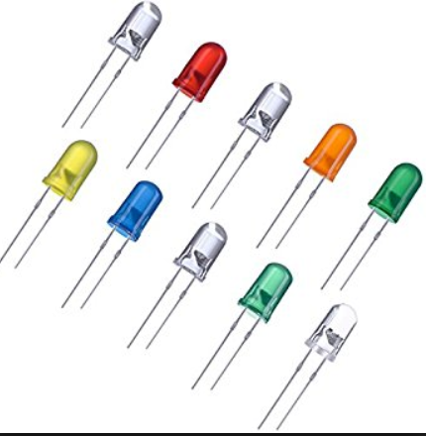
DİYOT ÇEŞİTLERİ
IŞIK YAYAN DİYOTLAR
İsminden de anlaşılacağı üzere bu diyotlar doğru polarma aldığında ışık yayarlar . Kısaca bu diyotlara LED ( Light Emitting Diode ) denir. Bu diyotlar doğru polarma aldığında içinden akım geçer . Aynı zamanda ışık yayarlar . Diyotlar yapıldığı malzemeye göre farklı renklerde ışıklar yayarlar.
LED 'in Gösterimi
LED Örnekleri

Slide 9
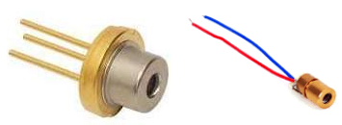
DİYOT ÇEŞİTLERİ
LAZER DİYOTLAR
Lazer diyotların ingilizce ismi ''LASER'' dir. Bu isim (Light Amplification by Stimulated Emission of Raditation '' (Uyarılmış Işıma ile Işık Yükselteci ) ifadesinin ilk harflerinden gelmektedir. Lazer ışığı içerisinde farklı renkler ihtiva etmeyen tek renkten meydana gelen ışıktır .Lazer ışığı aynı zamanda koherent ışık olarak adlandırılır . ''Coherent '' terimi yapışık , uyumlu ve tutarlı gibi anlamlar ifade etmektedir. Bu ışık tek bir dalga boyuna sahiptir. Diğer ışıklar geniş dalga boyları bandına sahiptir. Lazer diyotlar normalde koherent ışık yayarken LED'ler koherent olmayan (ayrık) ışık yaymaktadır. Sembolleri aynıdır.
Lazer Diyot Gösterimi
Lazer Diyot Örneği

Slide 10
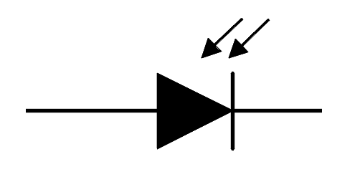
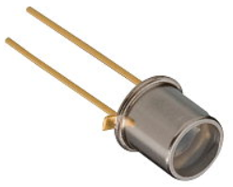
DİYOT TÜRLERİ
FOTO DİYOTLAR
Foto diyotlar ışık enerjisi ile iletime geçen yarıiletken bir elemandır. Bu diyotlara ışığa duyarlı diyotta denir . Diyot çeşitlerinden biri olan fotodiyot, aynı zener diyot gibi ters yönde başlayıp çalıştırılabilen bir diyottur. Üzerine düşen ışık şiddeti arttığında ters yönde orantılı olarak sızıntı akım değeri artan elemandır . Fotodiyot üzerine düşen ışıkla orantılı voltaj da üretir. Fotodiyotlar ışık etkisiyler katottan anoda doğru akım geçirirler . Fotodiyotlara polarma geriliminin uygulanışı normal diyotlara göre ters yöndedir. Fotodiyotlar ters polarma ile çalışırlar . Yani anoduna negatif katotuna pozitif gerilim uygulanır.
Fotodiyot Gösterimi
Fotodiyot Örneği

Slide 11
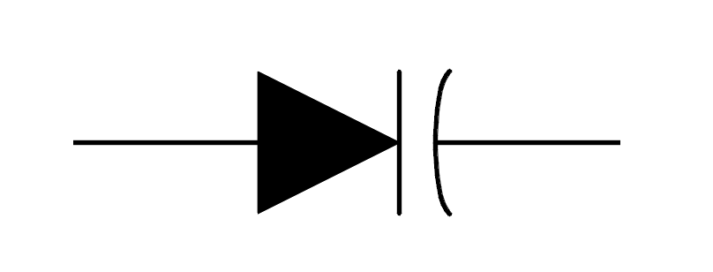
DİYOT TÜRLERİ
VARİKAP DİYOTLAR
Varikap veya varaktör diyot, bir çeşit mikrodalga katı hal yarıiletkenidir. Bu diyotun uygulama alanları ağırlıklı olarak değişken kapasitans ile gerilimi kontrol eden yerlerdir. Normal bir PN diyot yapısındadır. Fakat bu diyot istenilen kapasitans değerlerini vermek için seçilir. Özel olarak üretilen varikap diyot, yüksek aralıklı kapasitans değişimlerine izin verir.
Varikap Diyot Gösterimi
Varikap Diyot Örneği

Slide 12
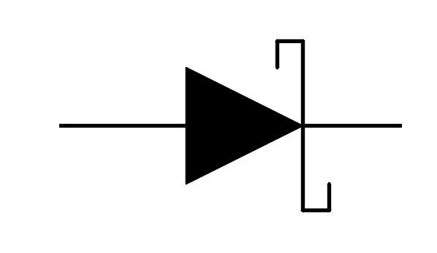
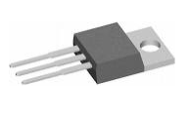
DİYOT TÜRLERİ
ŞOTKİ DİYOTLAR
Şotki diyotlar öncelikle yüksek frekans ve hızlı anahtarlama uygulamalarında kullanılan yüksek akımlı bir diyottur ç Bu diyotlarda N bölgesindeki elektronların enerji düzeyleri metal bölgedeki elektronların enerji düzeylerinden yüksek olduğu için bu diyotlara sıcak -taşıyıcı diyotları denir.
Şotki Diyot Gösterimi
Şotki Diyot Örneği

Slide 13
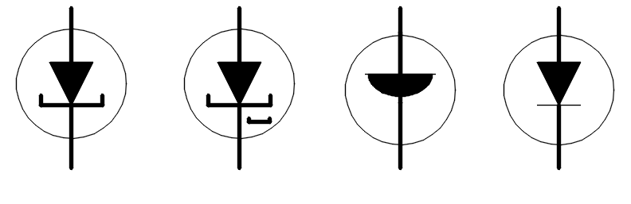
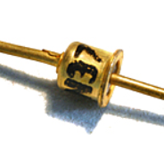
DİYOT TÜRLERİ
TÜNEL DİYOTLAR
Tünel diyotlar , diğer elektronik devre elemanlarından farklı olarak negatif direnç olarak adlandırılan özel bir karakteristiğe sahiptir. Tünel diyotlar negatif direnç bölgelerinde diyot uçlarına uygulanan gerilim artarken diyot akımı azalmaktadır. Bu özelliklerinden dolayı osilatör ve mikrodalga yükselteç uygulamalarında sıklıkla kullanılır . Aşağıda dört farklı tünel diyot gösterimi ile tünel diyot örneği verilmiştir.
Tünel Diyot Gösterimi
Tünel Diyot Örneği

Slide 14
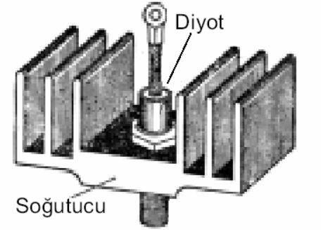
DİYOT TÜRLERİ
GÜÇ DİYOTLARI
Yüksek güç içeren uygulamalarda genellikle güç diyotları tercih edilir. Güç diyotları yüksek gerilime ,akıma ve sıcaklığa dayanabilecek güçte üretilmişlerdir. Güç diyotları çoğunlukla yüksek AC geerilimi DC gerilime çevirmek için kullanılırlar . Güç diyotları yüksek akım , sıcaklık ve PIV dedğerlerine sahip oldukları için çoğunlukla silisyum yarıiletkeninden yapılır. Çünkü Silisyum yarıiletkeni diğer yarıiletkenlere göre daha dayanıklıdır. Diyottan yüksek akım geçmesi için PN birleşiminin geniş ve ileri yön direncinin küçük olması gerekmektedir.

Slide 15
KAYNAKÇA http://temelelektronik.info/ders/download/elektronik%20tekniker%20calisma%20notlari.pdf

